Slide 1

UMA ROTINA CLÍNICA MAIS ORGANIZADA
Mais presença no atendimento.
Menos ruído na rotina.
Um sistema para acompanhar cada paciente com contexto, continuidade e segurança.
Apresentação para uso piloto
01

Slide 2
SISTEMA NUTRICIONAL
O cuidado perde fluidez quando a informação fica espalhada
Na rotina
Com o sistema
• Agenda em um lugar
• Anotações em formatos diferentes
• Planos e exames difíceis de localizar
• Mensagens sem contexto clínico
• Jornada organizada por paciente
• Histórico disponível no atendimento
• Plano publicado diretamente no portal
• Comunicação vinculada ao acompanhamento
02

Slide 3
SISTEMA NUTRICIONAL
A jornada clínica acontece em uma sequência simples
1
2
3
4
5
Agenda
Pré-check-in
Atendimento
Plano
Acompanhar
Consulta organizada
Paciente atualiza o contexto
Decisão com histórico
Orientação publicada
Evolução contínua
03

Slide 4
SISTEMA NUTRICIONAL
Cada atendimento começa com o contexto essencial
• Resumo clínico vivo
• Histórico de consultas
• Exames e medidas
• Pendências para revisão
Antes de perguntar “o que aconteceu?”,
o sistema já mostra o que importa.
O pré-check-in apoia a conversa, mas a nutricionista decide o que deve ser registrado formalmente no prontuário.
04

Slide 5
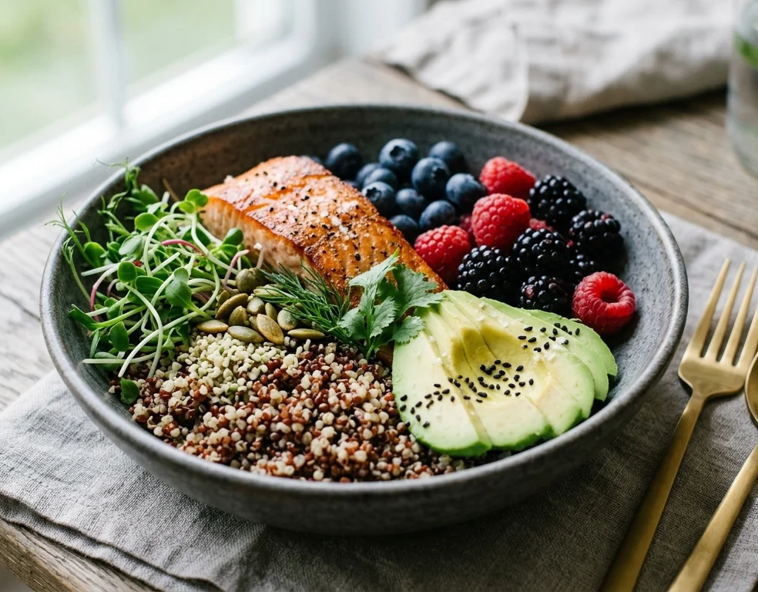
SISTEMA NUTRICIONAL
O plano sai do atendimento e chega ao paciente
Para a nutricionista
• Criar e revisar planos
• Controlar versões
• Registrar o motivo das alterações
Para o paciente
Consultar o plano, acompanhar orientações e acessar documentos em um portal próprio.
05

Slide 6
SISTEMA NUTRICIONAL
O paciente participa sem invadir o espaço profissional
Preparar a consulta
Acompanhar
Responder ao pré-check-in
Plano, metas e evolução
Compartilhar
Conversar
Exames e diário alimentar
Mensagens em canal seguro
06

Slide 7
SISTEMA NUTRICIONAL
Privacidade faz parte do fluxo, não é um detalhe posterior
Cada pessoa acessa somente o que pertence ao seu papel.
• Sessões protegidas
• Separação entre acesso profissional e paciente
• Auditoria de ações clínicas
• Backups e migrações controladas
• Respostas do paciente revisadas pela profissional
A ativação real acontece somente após validação do ambiente, migrações e teste final autenticado.
07

Slide 8

PRÓXIMO PASSO
Começar pequeno,
aprender rápido.
Proposta: configurar o sistema com a nutricionista, simular uma jornada completa e iniciar um piloto acompanhado.
1. Configuração assistida
2. Treinamento curto
3. Uso piloto
4. Ajustes com feedback real
08

